Slide 1
Curso Técnico de Desenvolvimento de Sistemas
UC: Hardware e Redes (HARE) – Primeiro Termo
Aula 2 – Sistemas numéricos
Prof. Douglas Gaspar

Slide 2
Contextualização com o plano de aula
Nessa aula será(ão) abordado(s) o(s) seguinte(s) assunto(s) - (Conhecimento(s)):
Sistemas numéricos
Decimal, hexadecimal, binário e conversão entre bases
Relacionados a(os) seguinte(s) Fundamento(s) Técnico(s) e Científico(s):
Realizar a conversão entre sistemas numéricos nas bases binária, decimal e hexadecimal

Slide 3
O que são sistemas numéricos?
Um sistema numérico é uma forma de organizar e dar forma a símbolos para representar valores
Com esses símbolos será possível realizar cálculos, encontrar diferenças, constantes, entre outras grandezas para representa-las de uma forma padrão
Habitualmente utilizamos o sistema numérico chamado de decimal, isto é, um sistema com 10 algarismos (0 a 9), também chamado de base 10

Slide 4
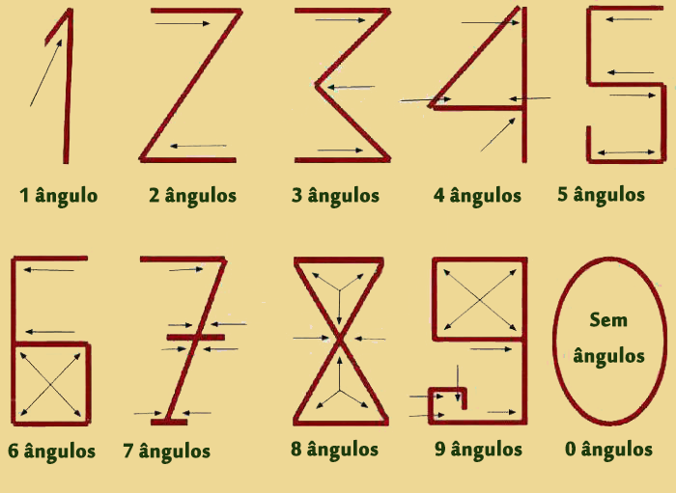
Sistema numérico decimal
Os algarismos do sistema decimal foram construídos com base nos ângulos de cada representação

Slide 5
Outros sistemas numéricos conhecidos
Sistema octal (8 símbolos, de 0 a 7. Base 8)
Sistema hexadecimal(16 símbolos, de 0 a 9 e de A até F. Base 16)
Sistema duodecimal (12 símbolos, de 0 a 9 mais χ (dek) e ε (el). Base 12). Hoje em dia referenciado como dúzia

Slide 6
Curiosidade sobre a base 12
Foi utilizada/inventada pelos sumérios (tudo indica) antes do sistema decimal por volta de 3000 a.C.
Como foram uma das primeiras civilizações a estudarem a astronomia, usamos até hoje o seu sistema de base 12
Acontece que os sumérios contavam as falanges de cada dedo da mão, usando o polegar) para realizar operações, dessa forma, cada dedo possui 3 falanges e, consequentemente, 12 unidades.

Slide 7
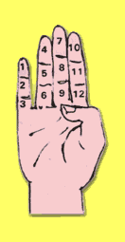
Curiosidade sobre a base 12
Quantas são as horas do dia?
12
Em quantos meses dividimos um ano?
12
As horas são divididas em 60 minutos, onde 60 é divisível por 12, resultando em 5
E, porquê 60? Pois 60 é possível dividir por 2, 3, 4, 5 e 6 o que facilitava os cálculos para distribuição de itens (unidades)

Slide 8
Unidades de medidas computacionais
Um computador utiliza o sistema numérico binário, o qual é composto somente por 0 e 1
Esse sistema fica mais prático pois, como estamos tratando de máquinas eletrônicas, estas podem assumir somente dois estados: ligado (1) ou desligado (0)
Através do sistema binário é possível representar qualquer número na base 10 (decimal) assim como nas demais bases

Slide 9
Unidades de medidas computacionais
O bit, abreviação de binary digit, é a menor porção possível de ser representada (o “b” é utilizado em minúscula)
Um bit pode assumir somente o valor zero ou o valor um
Ao juntarmos 8 bits, temos um Byte. 1 Byte é a menor unidade de armazenamento endereçável possível no sistema computacional (o “B” é utilizado em maiúscula)
Por isso as grandezas derivam sempre o Byte

Slide 10
Unidades de medidas computacionais
1 bit (0 ou 1)
0
2 combinações possíveis
1 Byte (Combinação de 8 bits)
00000101
256 combinações possíveis
4 Bytes (Combinação de 32 bits) – Tamanho padrão de um int
00000101 01100111 00101110 10001111
4.294.967.296 combinações possíveis
No Java -2.147.483.648 até 2.147.483.647
Notes:
https://docs.oracle.com/cd/E19253-01/817-6223/chp-typeopexpr-2/index.html

Slide 11
Prefixos do sistema binário
Comumente usamos o padrão kilobyte, megabyte, gigabyte e por aí vai para referenciar as grandezas no sistema binário
Mas em 1999 a norma IEC 60027-2 especifica os prefixos:
Nome | Prefixo | Abreviação | Valor correspondente
Kilobinário | Kibibyte | kibi | 2¹⁰
Megabinário | Mebibyte | mebi | 2²⁰
Gigabinário | Gibibyte | gibi | 2³⁰
Terabinário | Tebibyte | tebi | 2⁴⁰
Petabinário | Pebibyte | pebi | 2⁵⁰
Exabinário | Exbibyte | exbi | 2⁶⁰
Zetabinário | Zebibyte | zeni | 2⁷⁰
Yotabinário | Yobibyte | yobi | 2⁸⁰

Slide 12
Prefixos do sistema binário
Portanto o uso dos prefixos kilo, mega, giga, tera e assim por diante está fora da norma, ou seja, incorreto
Esses prefixos devem ser atribuídos somente a grandezas que possuem a base 10 como padrão
Quando a base for 2, é necessário seguir a norma

Slide 13
Prefixos do sistema binário
Isso ainda causa grande confusão pois muitas empresas de telecomunicação ainda não especificam qual a grandeza estão utilizando em seus contratos, principalmente quando há franquia de uso
Fabricantes de discos rígidos usam a base 10, ou seja, um HD com capacidade de aproximadamente 80 bilhões de bytes é divulgado como tendo a capacidade de 80 GB sendo que o correto seria informar 80 gigabytes ou 74,5 GiB (aproximadamente)

Slide 14
Diferenças na medição
Nome | Símbolo | Valor (base 10) | Nome | Símbolo | Valor (base 2) | Diferença (%)
quilo | K | 10³ = 1000 | kibi | Ki | 2¹⁰ = 1024 | 2,4
mega | M | 10⁶ = 1 000 000 | mebi | Mi | 2²⁰ = 1 048 576 | 4,9
giga | G | 10⁹ = 1 000 000 000 | gibi | Gi | 2³⁰ = 1 073 741 824 | 7,4
tera | T | 10¹² = 1 000 000 000 000 | tebi | Ti | 2⁴⁰ = 1 099 511 627 776 | 10,0
peta | P | 10¹⁵ = 1 000 000 000 000 000 | pebi | Pi | 2⁵⁰ = 1 125 899 906 842 624 | 12,6
exa | E | 10¹⁸ = 1 000 000 000 000 000 000 | exbi | Ei | 2⁶⁰ = 1 152 921 504 606 846 976 | 15,3
zetta | Z | 10²¹ = 1 000 000 000 000 000 000 000 | zeni | Zi | 2⁷⁰ = 1 180 591 620 717 411 303 424 | 18,2
yotta | Y | 10²⁴ = 1 000 000 000 000 000 000 000 000 | yobi | Yi | 2⁸⁰ = 1 208 925 819 614 629 174 706 176 | 20,9

Slide 15
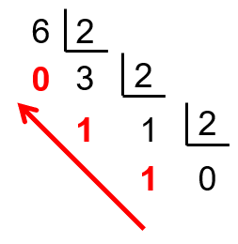
Conversão entre bases – Decimal/binário
Para realizar a conversão de um número em decimal (base 10) para um número em binário (base 2) é necessário recuperar o resto da divisão deste número por 2. Por exemplo:
O número 6 em decimal ficará 110 em binário
Sentido no qual os restos da divisão devem ser lidos para formar o número em binário

Slide 16
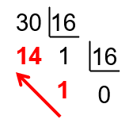
Conversão entre bases – Decimal/hexadecimal
Para realizar a conversão de um número em decimal (base 10) para um número em hexadecimal (base 16) é necessário recuperar o resto da divisão deste número po 16. Por exemplo:
O número 30 em decimal ficará 1E em hexadecimal
Os restos que forem maiores que 9 devem ser substituídos por letras conforme a sequência:
Sentido no qual os restos da divisão devem ser lidos para formar o número em hexadecimal
10 | 11 | 12 | 13 | 14 | 15
A | B | C | D | E | F

Slide 17
Conversão entre bases – Binário/decimal
A conversão de binário (base 2) para decimal (base 10) deve levar em consideração a sequência das potências de 2 realizando a multiplicação deste por cada valor do número em binário.
Por exemplo, o número 10011₂ em decimal ficará:
1x2⁰ + 1x2¹ + 0x2² + 0x2³ + 1x2⁴
1 + 2 + 0 + 0 + 16
O número 10011 em binário ficará 19 em decimal
Lê-se o número em binário da direita para a esquerda para realizar as multiplicações.

Slide 18
Conversão entre bases – Hexadecimal/decimal
A conversão de hexadecimal (base 16) para decimal (base 10) deve levar em consideração a sequência das potências de 16 realizando a multiplicação deste por cada valor do número em hexadecimal.
Observação: as letras devem ser substituídas por seus respectivos valores em decimal antes de iniciar a operação.
Por exemplo, o número 5A₁₆ em decimal ficará:
10x16⁰ + 5x16¹
10 + 80
O número 5A em hexadecimal ficará 90 em decimal
Lê-se o número em hexadecimal da direita para a esquerda para realizar as multiplicações.

Slide 19
Soma com números binários
Aplicam-se as regras abaixo para controlas as operações de soma com números binários
Tabela de controle das somas
Dígito 1 | Dígito 2 | Resultado | “Vai”
0 | 0 | 0
0 | 1 | 1
1 | 0 | 1
1 | 1 | 0 | 1
1 0 1 0 1
+ 1 1 1 1
---------------------
1 0 0 1 0 0

Slide 20
Subtração com números binários
Aplicam-se as regras abaixo para controlas as operações de subtração com números binários
Tabela de controle das somas
Dígito 1 | Dígito 2 | Resultado | “Vai”
0 | 0 | 0
0 | 1 | 1 | 1
1 | 0 | 1
1 | 1 | 0
1 0 1 0 0
- 1 1 1
--------------------
1 1 0 1

